Slide 1
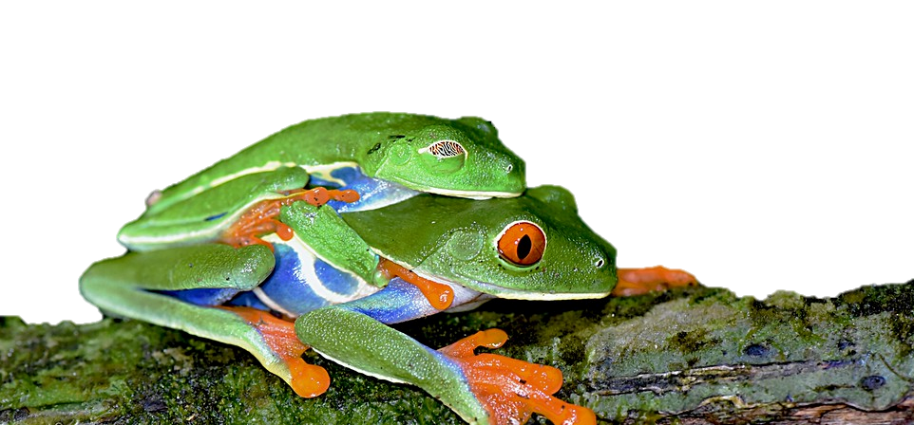
Biodiversidade: Interações entre Organismos e Ambiente
Módulo 2 – Populações e suas interações
Aula 5. Reprodução e comportamento social
Edlley Pessoa

Slide 2
Aula 5. Reprodução e comportamento social
Indivíduos da mesma espécie que vivem em uma determinada área

Slide 3
Aula 5. Reprodução e comportamento social

Slide 4
Aula 5. Reprodução e comportamento social
Atributos funcionais
Características dos organismos (morfológicas, fisiológicas ou ecológicas) que refletem respostas dos organismos a variáveis ambientais

Slide 5
Aula 5. Reprodução e comportamento social
Os atributos são moldados por compensações

Slide 6
Aula 5. Reprodução e comportamento social
Fecundidade → Número de filhotes produzido por um organismo a cada episódio reprodutivo
Investimento parental → Quantidade de tempo e energia que os pais dedicam aos filhotes.
Paridade → Número de episódios reprodutivos que um organismo experimenta
Longevidade ou expectativa de vida → Tempo de vida de um organismo.

Slide 7
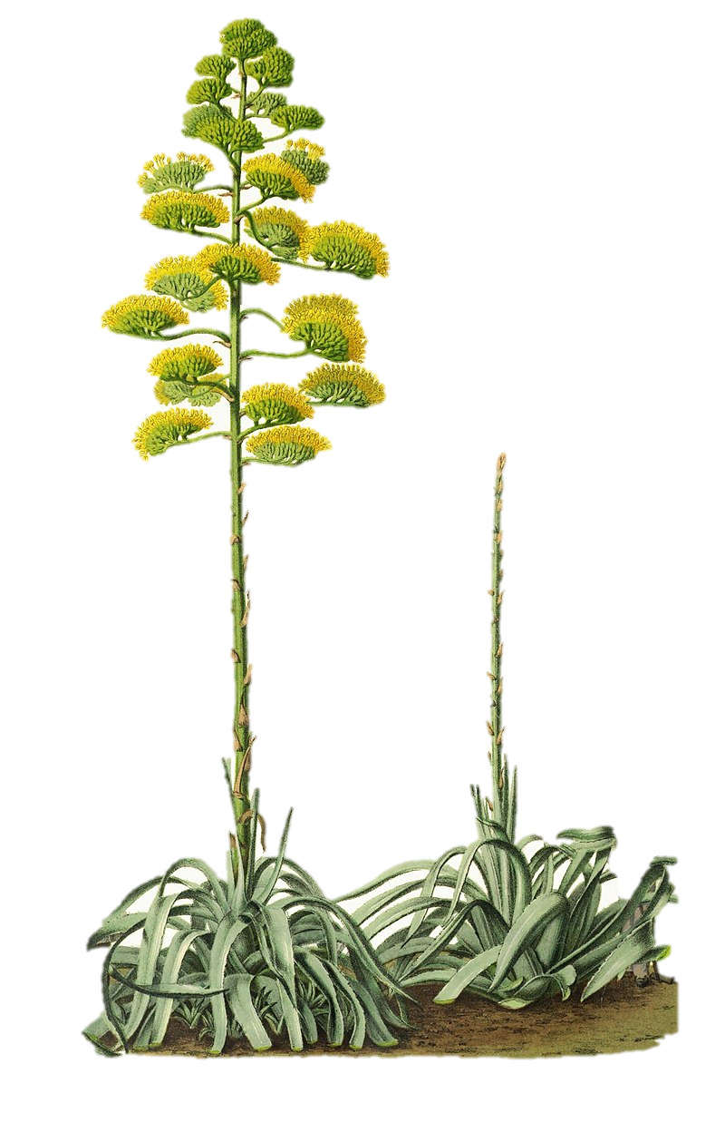
Aula 5. Reprodução e comportamento social
Semelparidade × Iteroparidade
Anual × Perene

Slide 8
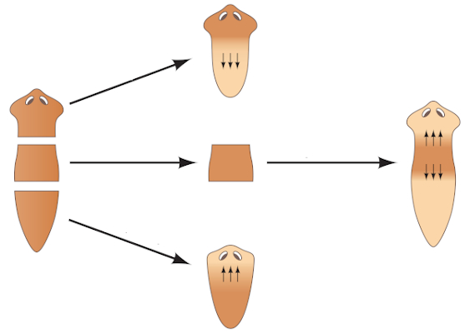
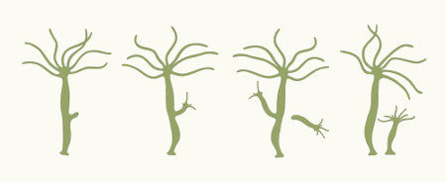
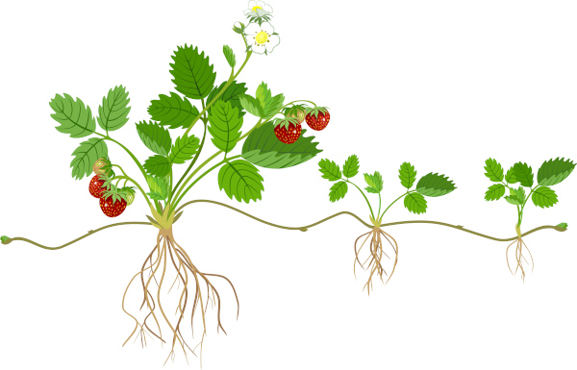
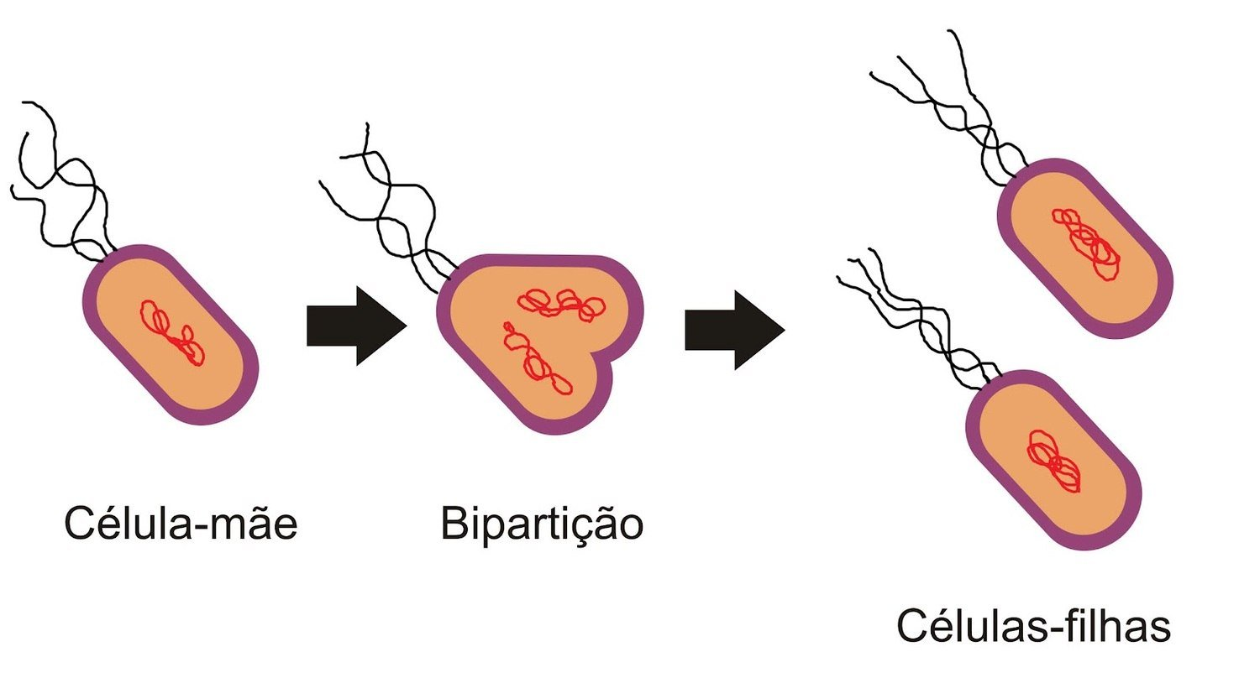
Aula 5. Reprodução e comportamento social
Reprodução sexuada ou assexuada

Slide 9
Aula 5. Reprodução e comportamento social
Reprodução sexuada ou assexuada
Paternogênese
Apomixia

Slide 10
Aula 5. Reprodução e comportamento social
Reprodução sexuada ou assexuada

Slide 11
Aula 5. Reprodução e comportamento social
Sexuada
Assexuada
Diversidade genética
Custo

Slide 12
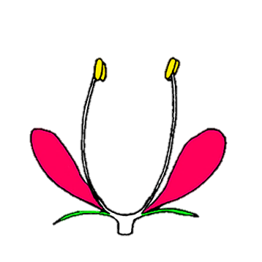
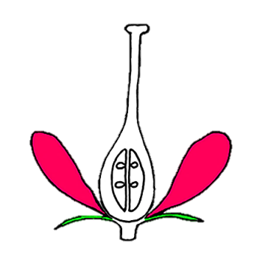
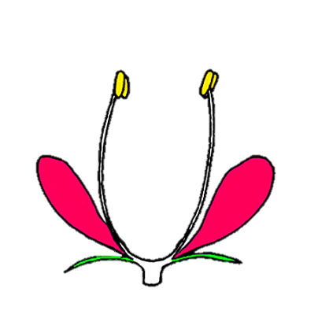
Aula 5. Reprodução e comportamento social
planta monoica
planta dioica
(gr. mono = uma + oikos = casa)
(gr. di = duas + oikos = casa)
“macho”
“fêmea”

Slide 13
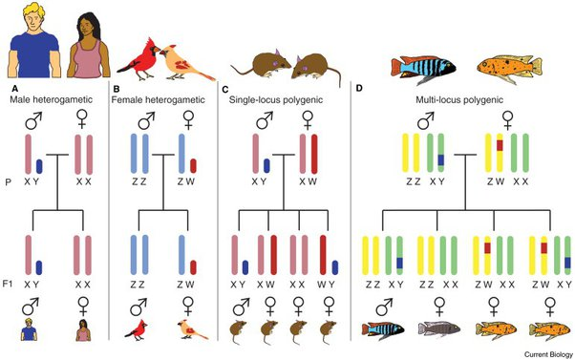
Aula 5. Reprodução e comportamento social
Determinação genética do sexo
Em mamíferos, aves, peixes e insetos (p ex.), o sexo é determinado por herança dos cromossomos sexuais específicos.

Slide 14
Aula 5. Reprodução e comportamento social
Determinação ambiental do sexo

Slide 15
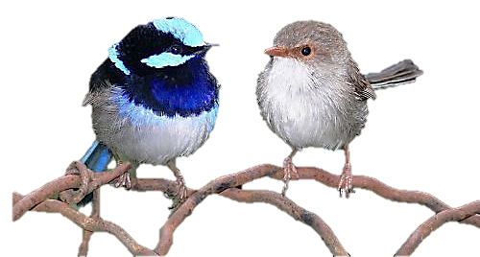
Aula 5. Reprodução e comportamento social
Dimorfismo sexual

Slide 16
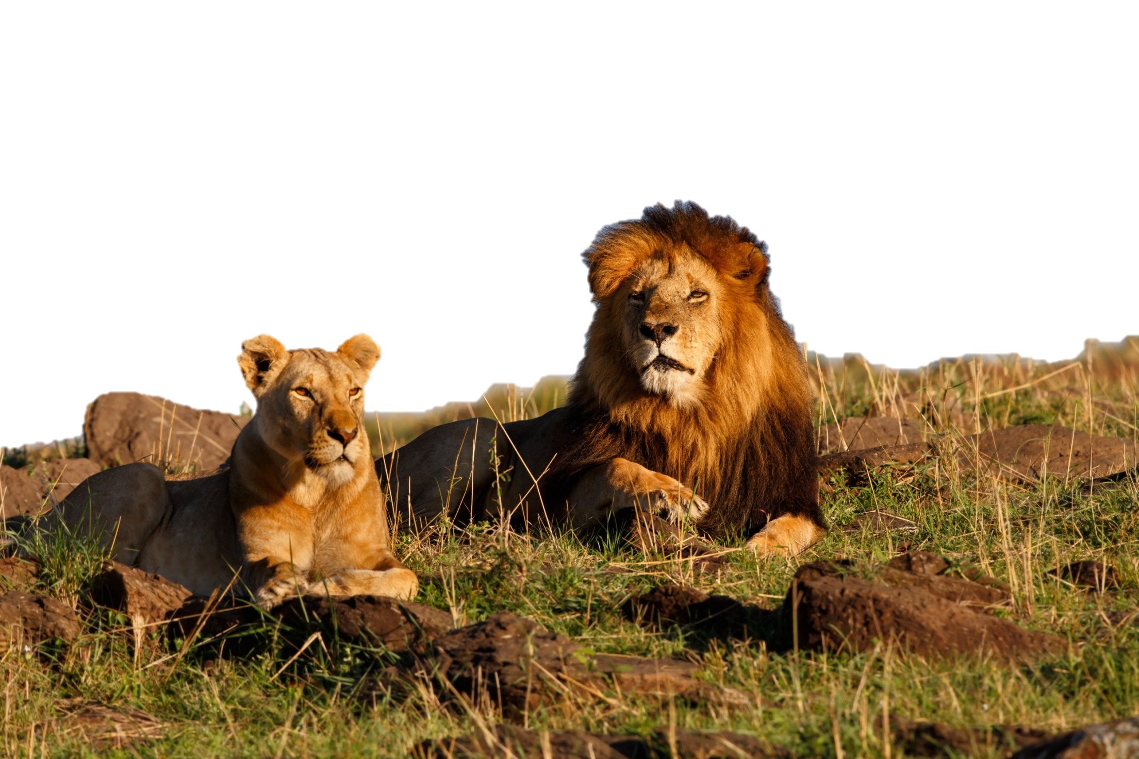
Aula 5. Reprodução e comportamento social
Dimorfismo sexual

Slide 17
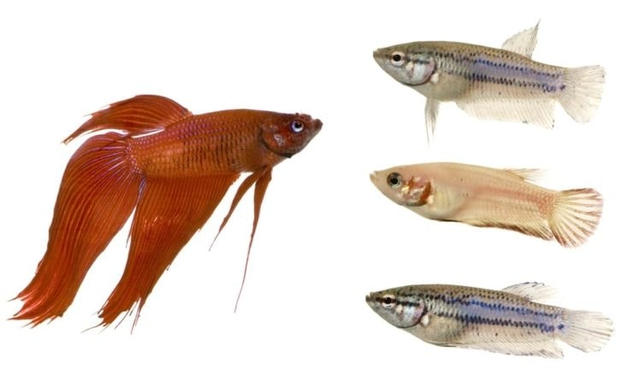
Aula 5. Reprodução e comportamento social
Dimorfismo sexual

Slide 18
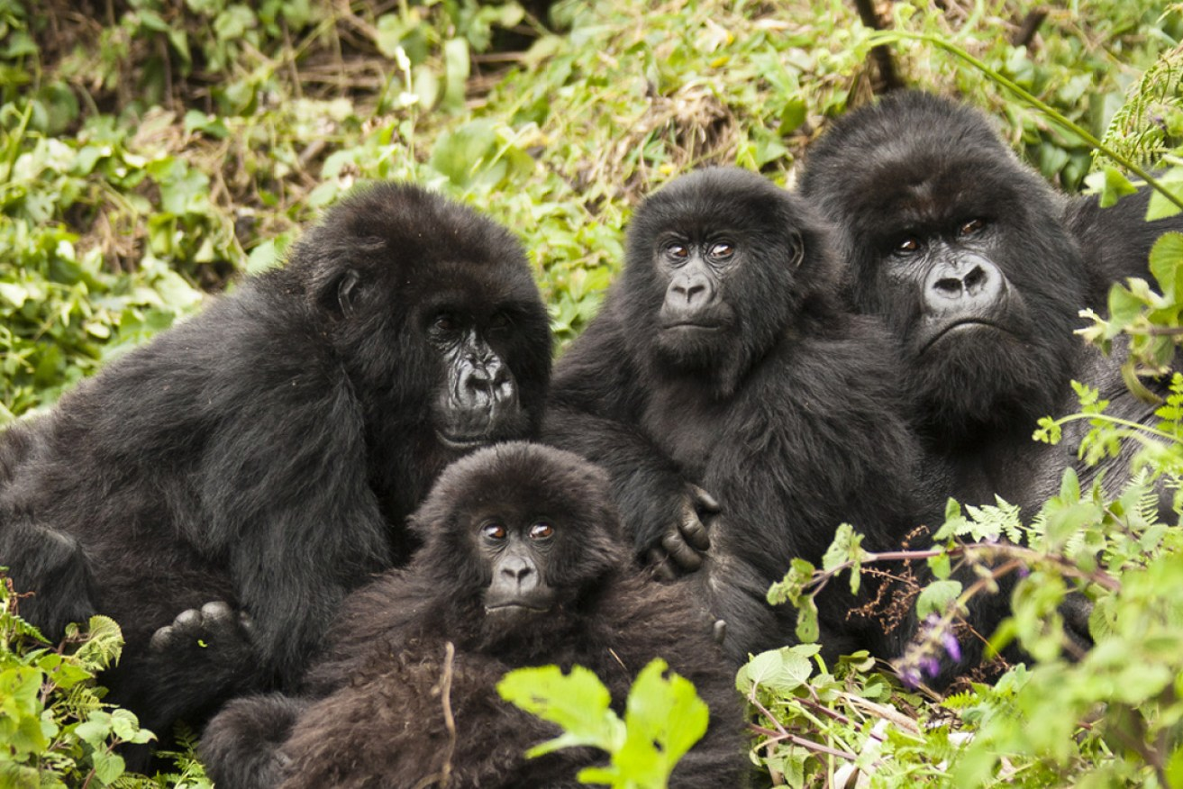
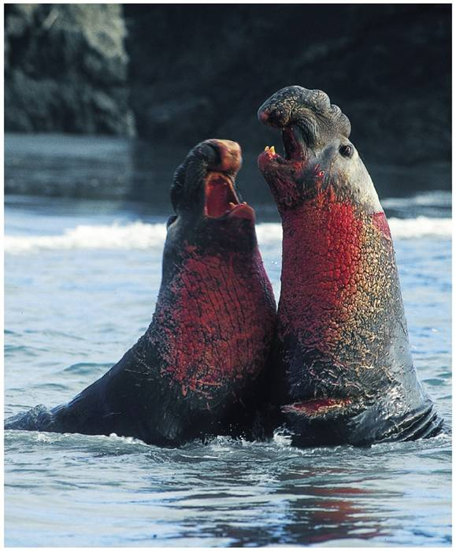
Aula 5. Reprodução e comportamento social
Monogamia x Poligamia
– Poligamia (promiscuidade, poliandria ou poliginia)
– Monogamia: associada ao cuidado parental

Slide 19
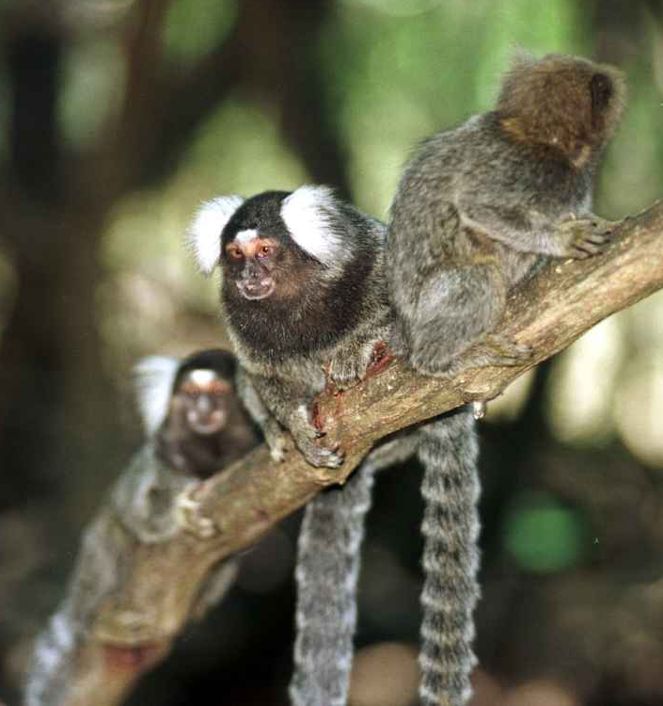
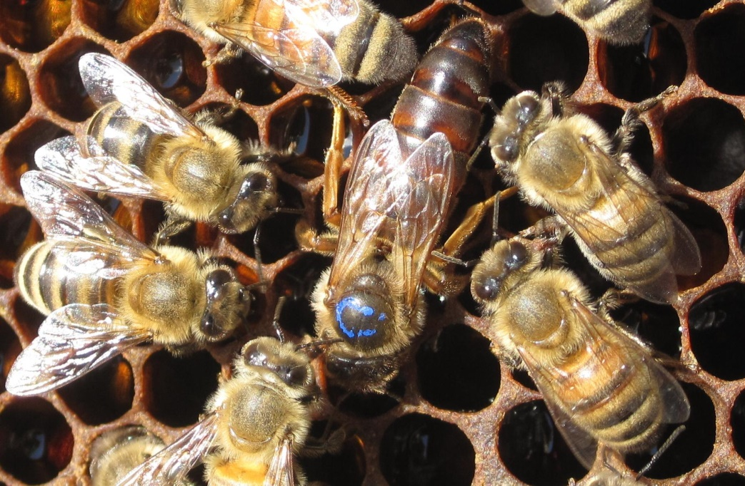
Aula 5. Reprodução e comportamento social
Monogamia x Poligamia
– Poligamia (promiscuidade, poliandria ou poliginia)
– Monogamia: associada ao cuidado parental

Slide 20
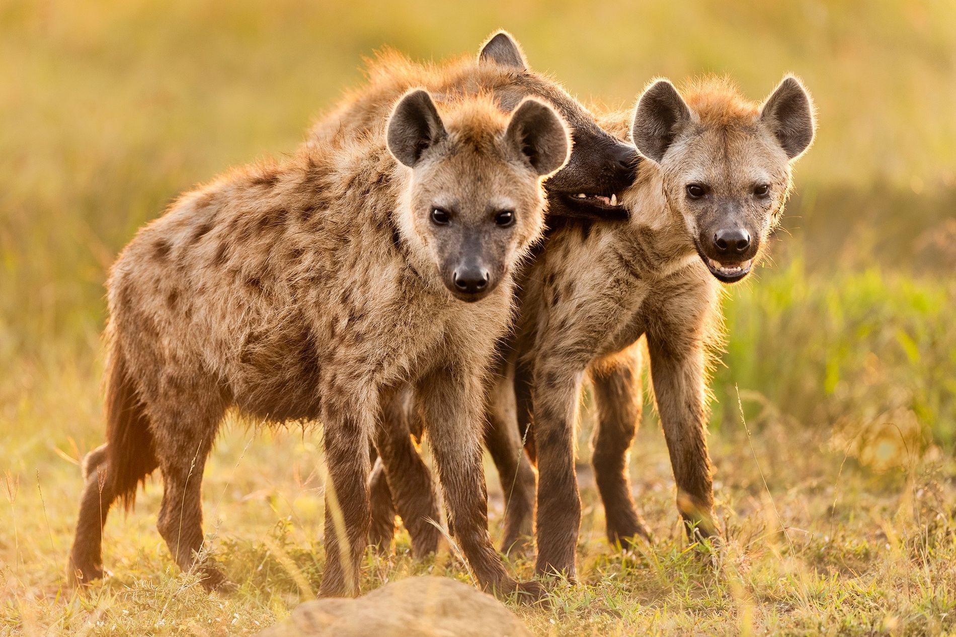
Aula 5. Reprodução e comportamento social
Monogamia x Poligamia
– Poligamia (promiscuidade, poliandria ou poliginia)
– Monogamia: associada ao cuidado parental

Slide 21
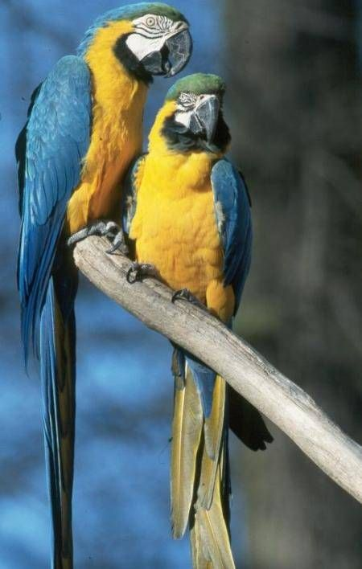
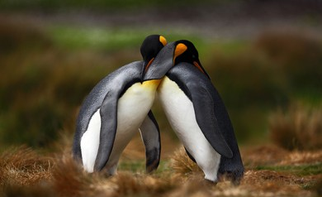
Aula 5. Reprodução e comportamento social
Monogamia x Poligamia
– Poligamia (promiscuidade, poliandria ou poliginia)
– Monogamia: associada ao cuidado parental

Slide 22
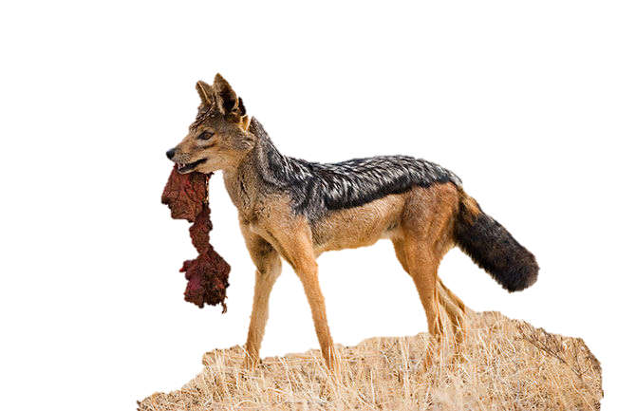
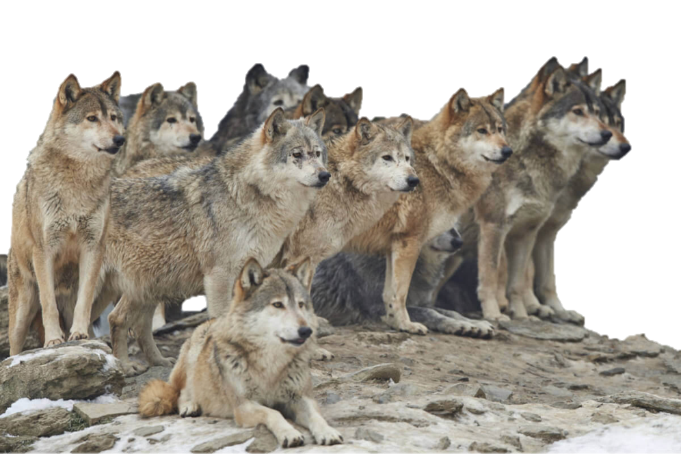
Aula 5. Reprodução e comportamento social
Comportamento social
Inclui todos os tipos de interações entre indivíduos da mesma espécie em seu grupo social
Vivendo em grupo
→ Maior cooperação e menor antagonismo
Vivendo sozinho
→ Menor cooperação e maior antagonismo
→ Aumenta sobrevivência, frequência de alimentação e sucesso em encontrar parceiros.
→ Diminui sobrevivência, menor frequência de alimentação e menor sucesso em encontrar parceiros.

Slide 23
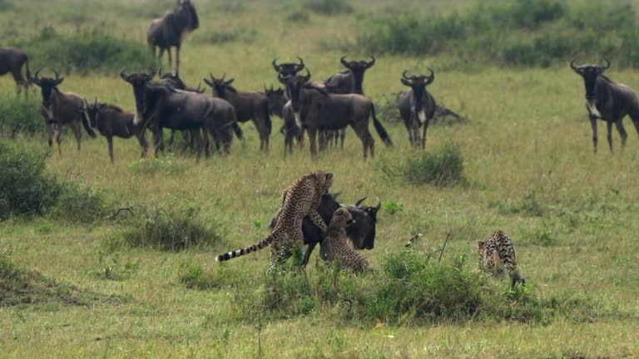
Aula 5. Reprodução e comportamento social
CUSTOS DE VIVER EM GRUPOS
Grupos de animais são muito mais conspícuos aos predadores do que indivíduos isolados.

Slide 24
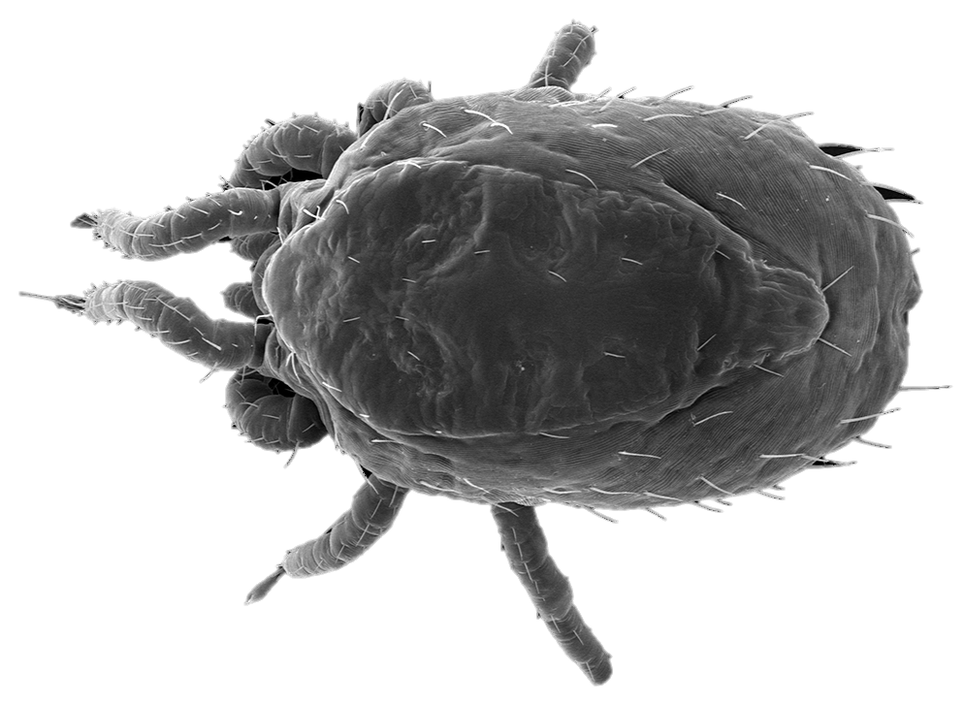
Aula 5. Reprodução e comportamento social
CUSTOS DE VIVER EM GRUPOS
Transmissão de doenças e parasitas

Slide 25
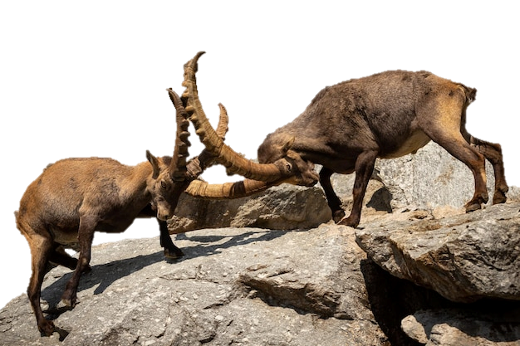
Aula 5. Reprodução e comportamento social
CUSTOS DE VIVER EM GRUPOS
Competição por espaço, recursos, parceiros, etc...

Slide 26
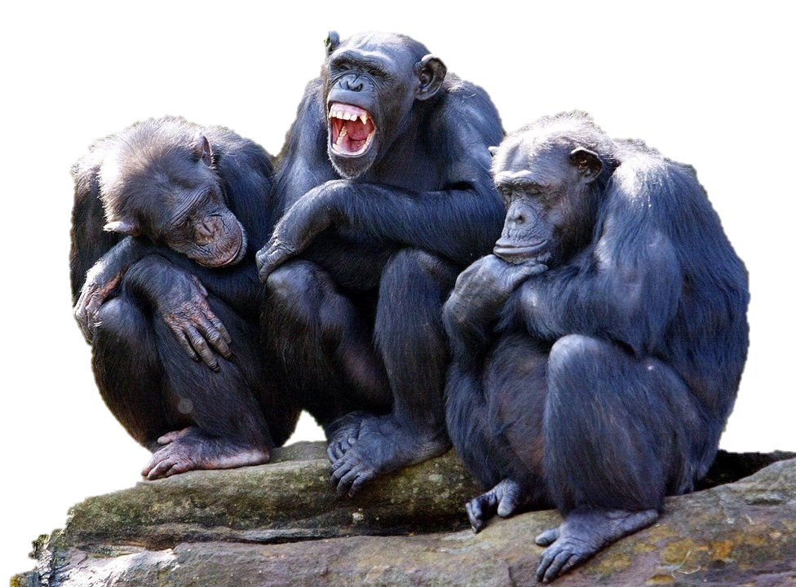
Aula 5. Reprodução e comportamento social
CUSTOS DE VIVER EM GRUPOS
Hierarquias de dominância

Slide 27
Aula 5. Reprodução e comportamento social
TIPOS DE INTERAÇÕES SOCIAIS

Slide 28
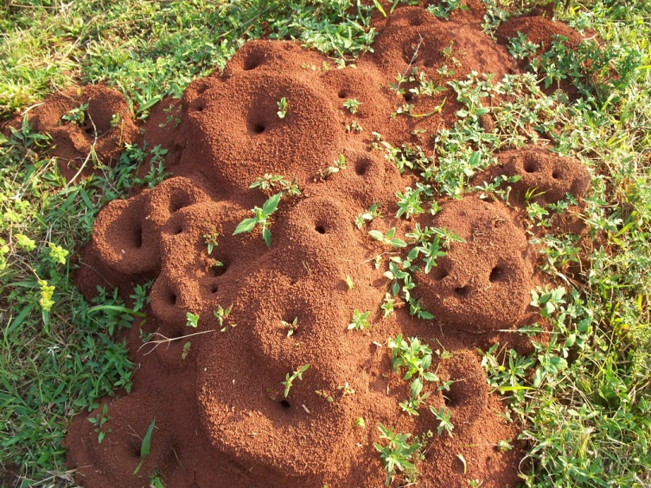
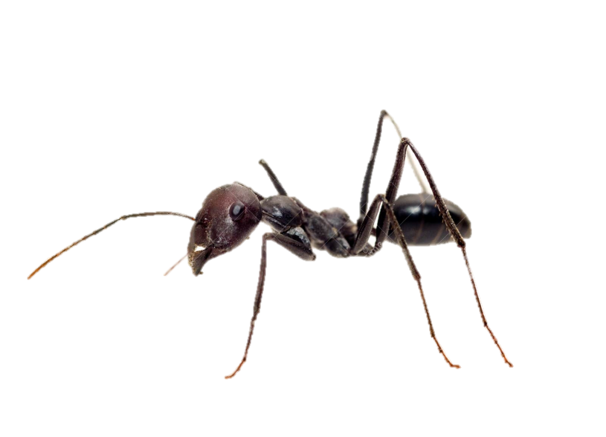
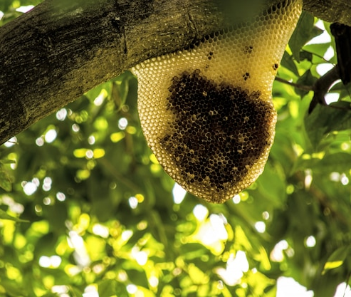
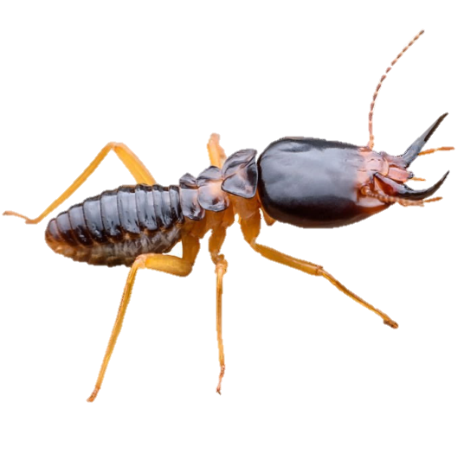
Aula 5. Reprodução e comportamento social
EUSSOCIALIDADE
O mais alto grau de organização social dos animais presente nas sociedades mais complexas.

Slide 29
Aula 5. Reprodução e comportamento social
Eussocialidade é caracterizada por:
vários adultos vivendo em grupos
sobreposição de gerações (ou seja, filhos convivem com pais e avós)
cooperação na construção do ninho e cuidado à prole
dominância reprodutiva, por um ou poucos indivíduos (ex. rainha), com presença de castas estéreis (ex. soldados)

Slide 30
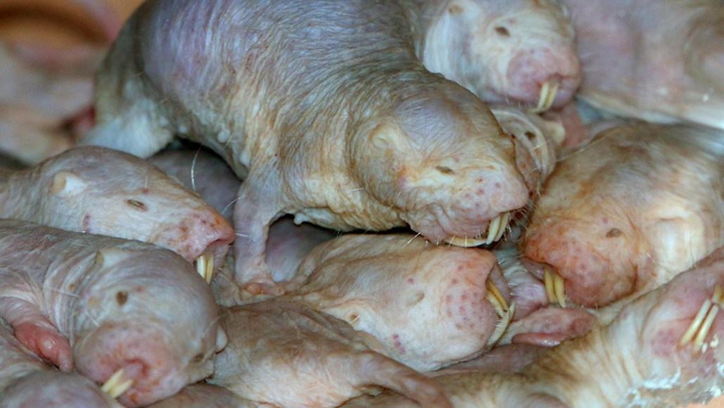
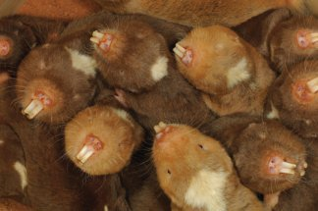
Aula 5. Reprodução e comportamento social
Heterocephalus glaber
Cryptomys damarensis

Slide 31
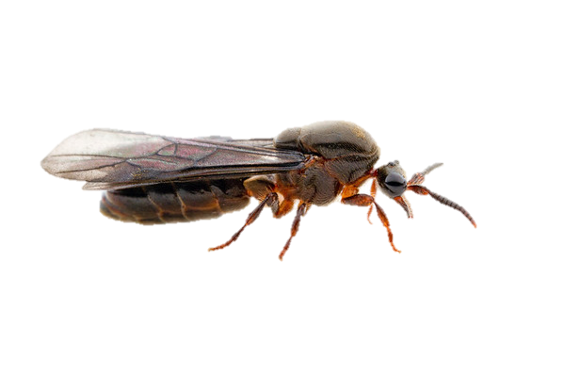
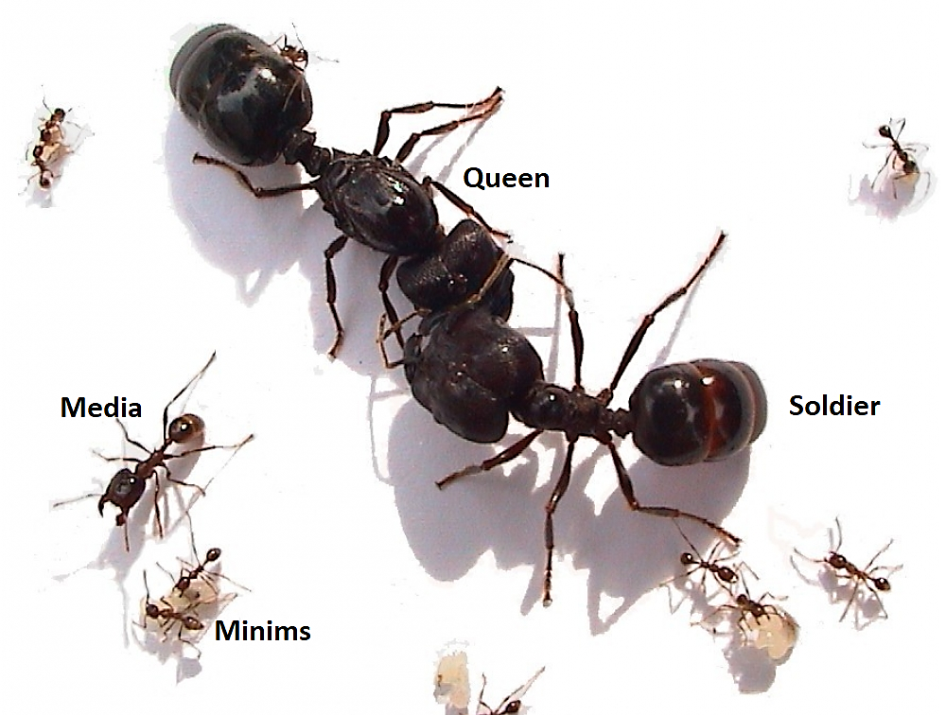
Aula 5. Reprodução e comportamento social
A sociedade das formigas
Machos
Rainhas
Generalistas
Soldados
Jardineiras

Slide 32
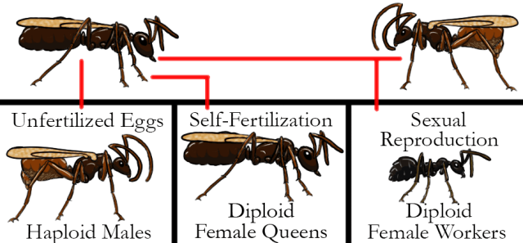
Aula 5. Reprodução e comportamento social
A sociedade das formigas

Slide 33
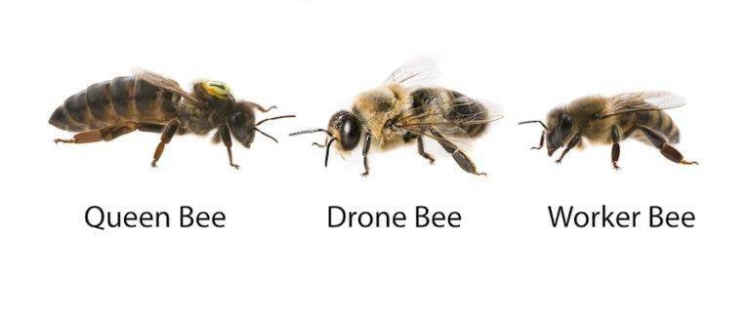
Aula 5. Reprodução e comportamento social
A sociedade das abelhas
Rainha
Zangão
Operária

Slide 34
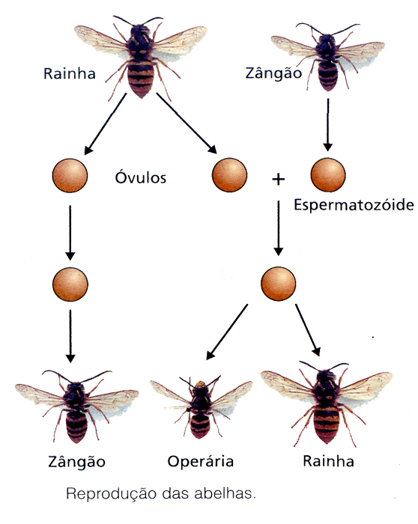
Aula 5. Reprodução e comportamento social
A sociedade das abelhas

Slide 35
Aula 5. Reprodução e comportamento social
A sociedade dos cupins

Slide 36
Aula 5. Reprodução e comportamento social
A sociedade dos cupins

Slide 37
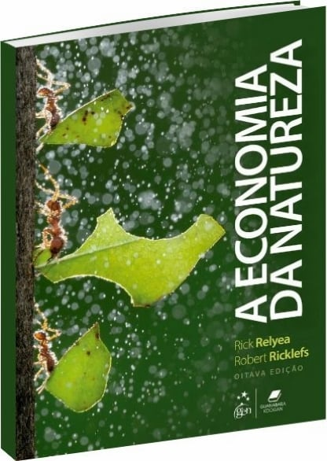
Aula 5. Reprodução e comportamento social
Aula 5. Reprodução e comportamento social (Cáps. 8, 9 e 10 do Ricklefs)

